Slide 1

qa-system
tecnologias

Slide 2
Tecnologias
  Database
    - MongoDB: no-SQL orientado a documentos
    - Mongoose: ODM, validação + query API

Slide 3
Tecnologias
  API
    - NodeJS: interpretador JS server-side
    - Fastify: web framework, baixo overhead (2x mais rápido que o Express), fácil e rápido desenvolvimento

Slide 4
Tecnologias
  Frontend
    - React: biblioteca Js para construir UI components
    - Redux: biblioteca para gerenciamento de estado baseado no Flux
    - Webpack: module bundler, empacotar arquivos Js para rodar no browser

Slide 5
Tecnologias
  Testes
    - Node TAP: framework de testes baseado no Test-Anything-Protocol

Slide 6
qa-system
arquitetura

Slide 7
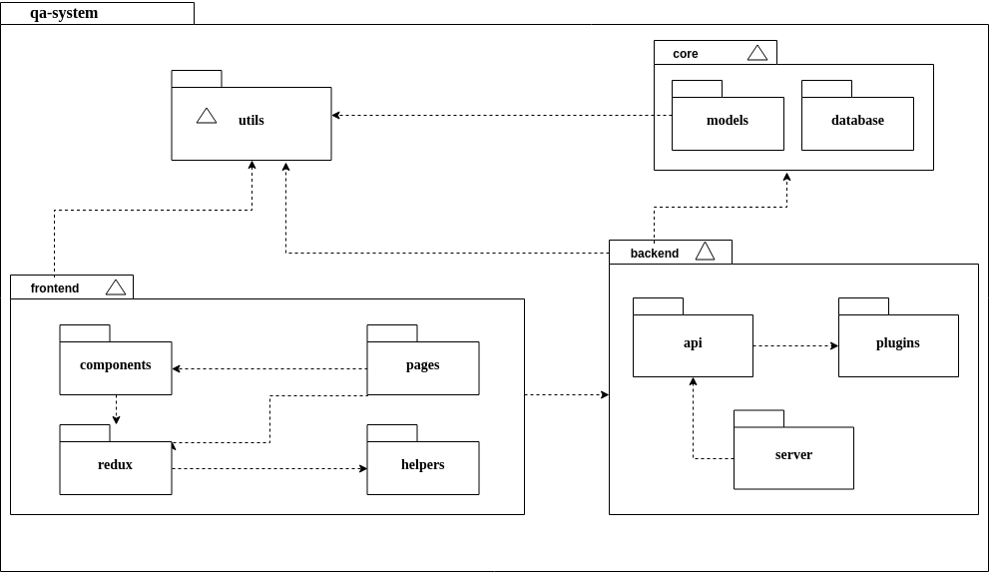
Diagrama de pacotes

Slide 8
qa-system
funcionalidades

Slide 9
Funcionalidades
  Postar pergunta
  Postar resposta
  Perfil usuário
  Gamificação (upvotes/downvotes)
  Tags

Slide 10
qa-system
testes

Slide 11
Testes
  Testes de unidade
  Testes de integração
  100% cobertura
  Exemplo...

Slide 12
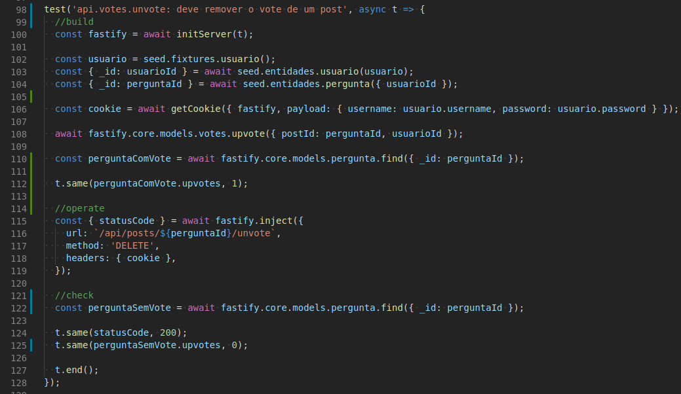
Testes: exemplo

Slide 13
qa-system
workflow

Slide 14
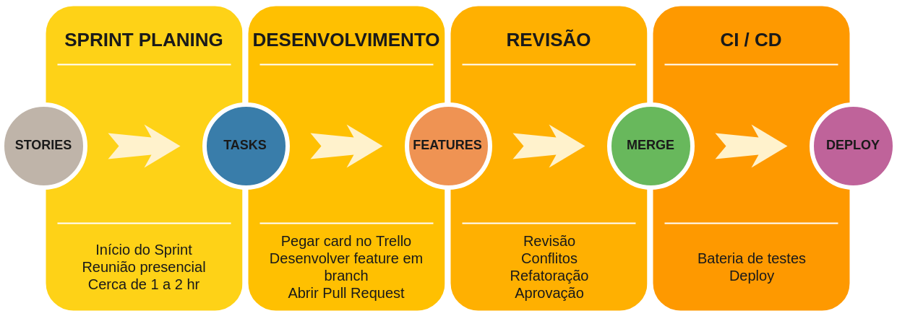
Workflow

Slide 15
qa-system
tarefas técnicas

Slide 16
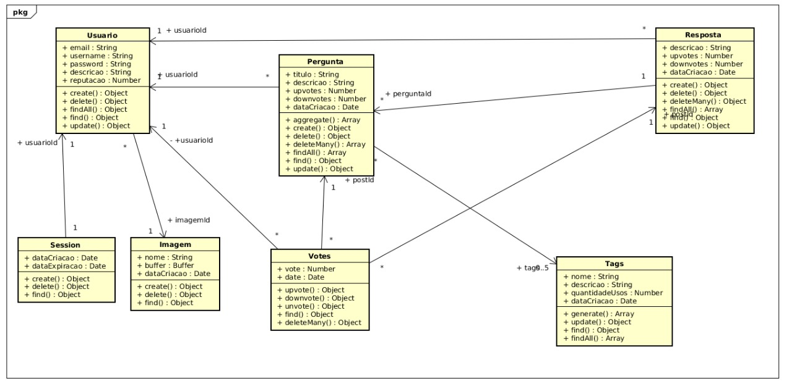
Diagrama classes UML

Slide 17
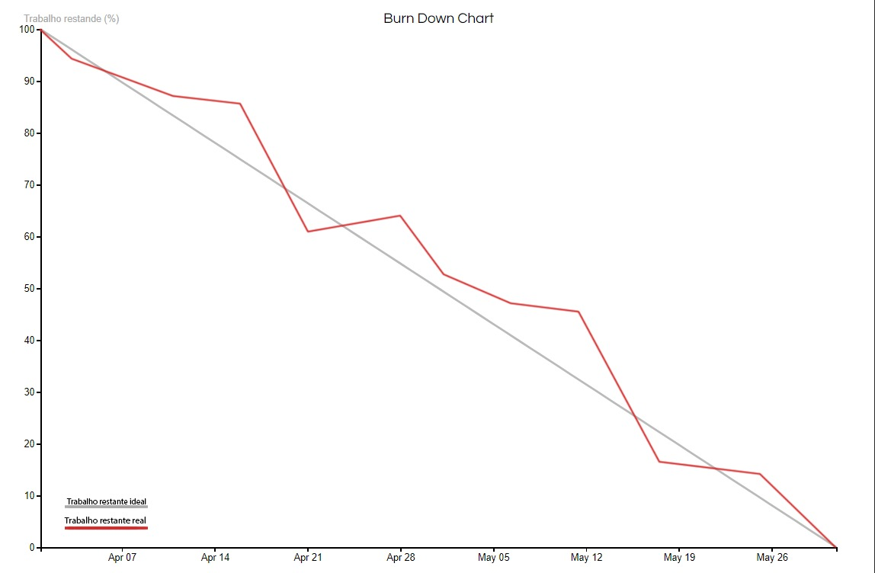
Burndown chart

Slide 18
any questions?

